Slide 1
Особенности постановки стоп и тела у спринтеров в легкой атлетике
Работу выполнила Вайталова А.С
Студентка 201 группы ФГБОУ ВО «ВГАФК»
Руководители:
Лущик И.В, доцент кафедры ТиТФКиС ФГБОУ ВО «ВГАФК» и
Абдрахманова И.В, доцент кафедры ТиТФКиС ФГБОУ ВО «ВГАФК»

Slide 2
Позиция стоп
Чаще всего это основная расстановка стартовых колодок, с которой начинают все.
3
2
1
1 - стопа до самой основы
2 - стопы до первой колодки(толчковой ноги)
3 - стопы до второй колодки(маховой ноги)

Slide 3
Стартовые положения
Носки не должны касаться земли – они должны быть на уровне колодок. Для максимального отталкивающего усилия ваша ступня должна полностью располагаться на колодке

Slide 4
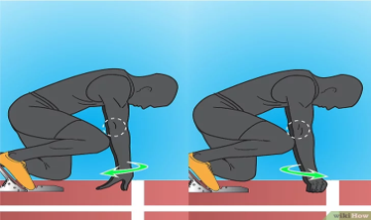
Расположение на колодках
По команде «На старт» вы должны присесть, руки на ширине плеч, кончики пальцев прямо перед линией.
Держите локти прямо, пока не услышите выстрел. Так ваши руки позволят максимально быстро оттолкнуться от колодок
Поверните кисти наружу, чтобы ладони и локти были обращены назад. Затем разверните руки назад, чтобы ладони были обращены наружу. Локти по-прежнему должны быть обращены назад.

Slide 5
Взрывное начало движения!
Команда «Внимание»-поднимите таз, оставаясь в согнутом положении. Услышав выстрел, с силой выдыхайте в момент отталкивания от колодок. Необходимо выполнить длинные и мощные, а не короткие и быстрые шаги.
Во время первого шага махните рукой прямо назад, а вторую руку распрямите прямо над головой в подчеркнутой манере, при этом переднее колено должно подняться максимально высоко. Так вы сможете выполнить длинный и мощный первый шаг.

Slide 6
Экипировка
Важнейшее значение имеет специальная, обувь-
легкоатлетические шиповки.
Шипы обеспечивают идеальное сцепление при минимальном контакте с поверхностью, увеличивая эффективность отталкивания.
Важный принцип-легкость. Тяжелый вариант, стесняющий движения, не позволят реализовать силы полностью. Одежда должна быть облегающий, но не сковывающий движения контур. Качественное обмундирование-залог того, что бег принесет удовольствие и укрепит здоровье.

Slide 7
Ошибки
Большой прогиб спины
Голова поднята высоко, большой прогиб спины, проекция плеч слишком далеко за стартовой линией.
Таз поднят слишком высоко, ноги прямые и напряжены.

Slide 8
Исправление ошибок
Голову опустить вниз.
Туловище отклонить назад, голову опустить.
Согнуть больше ноги, спину опустить почти параллельно земле.

Slide 9
Бег по дистанции
повышение скорости сопровождается постепенным увеличением длины шагов — 1,9÷2,4 метра;
к отметке 30 метров скорость составляет до 95% от максимально возможной;
бежать нужно плавно, без рывков;
стопа спортсмена на пятку не опирается, движение происходит с носка одной ноги на носок другой;
отталкивание происходит за счёт стопы, причём резко и мощно;
руки должны быть скоординированы с ногами, а также согнутыми в локте под углом 90 градусов;
кисти рук держатся полусжатыми или свободно разогнутыми и двигаются вперёд и вверх до линии подбородка.

Slide 10
Финиширование
Спринтер считается финишировавшим тогда, когда он в стремительном порыве сбивает финишную ленту своими плечами. На крупных соревнованиях ленты давно не используют, а непосредственный момент финиша регистрируют по плечам спортсмена
Обычно при пересечении линии финиша бегун делает резкое движение своими плечами вперёд. Интересно, что иногда это помогает вырвать доли секунды у соперника.

Slide 11
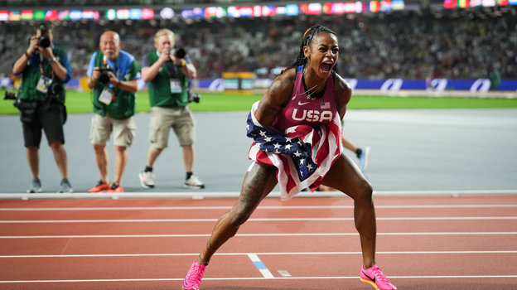
Великие спринтеры
Самый быстрый человек в мире, восьмикратный олимпийский чемпион Усэйн Болт
У Болта восемь золотых олимпийских медалей и два сумасшедших действующих мировых рекорда – 9,58 секунды на 100 метров и 19,19 – на 200 метров
Самая быстрая женщина в мире Ша'Карри Ричардсон
О Ша’Карри Ричардсон впервые заговорили в 2019 году ей было 19 лет, в апреле она побила свой рекорд и стала шестой самой быстрой женщиной всех времен, финишировав за 10,72 секунды в 100-метровом забеге на открытом воздухе.

Slide 12
Заключение
Спринтерская техника очень важна для достижения высоких результатов в беге. Каждый ее элемент требует систематической отработки и повторения для того, чтобы получилось перенести правильные движения на бег.
Правильная техника бега на короткие дистанции подразумевает частый и длинный шаг. С каждым толчком ноги атлет стремится преодолеть как можно большее расстояние, при этом, максимально наращивая темп этих толчков. Двигаться нужно на высокой скорости, что требует сильно развитого чувства выносливости и координации. Важно полностью сконцентрироваться на задаче, не отвлекаясь ни на что вокруг.
Малейшая потеря внимания грозит снижением скорости. За метр до финиша предпринимается специальный бросок – он помогает активизировать остатки сил для финального рывка. Спортсмены должны уметь с первых же секунд забега набирать предельную скорость и не терять ее на протяжении всей дистанции.

